Slide 1


D&D POLO
POLAROID
D&D POLO
Copyrightⓒ. Saebyeol Yu. All Rights Reserved.

Slide 2

CONTENTS
001
Overview
002
Service
주요기능
Service UI
003
진행 상황
진행률
미완성 기능
004
시연
Copyrightⓒ. Saebyeol Yu. All Rights Reserved.
Notes:
핵심 기능
-카테고리
-태그
-사진 업로드, 판매
-사진 좋아요, 즐겨찾기
-작가 팔로우
-랭킹

Slide 3

Part 1.
Overview
Copyrightⓒ. Saebyeol Yu. All Rights Reserved.

Slide 4

D&D POLO
1.1
개발환경
React
자바스크립트 라이브러리
Notes:
Express 사진저장소-awss3 awsrds -mariadb server-awsec2

Slide 5
D&D POLO
1.1
개발환경
Express
AWS RDS
Node.js 웹 애플리케이션 프레임워크
MariaDB
AWS S3
AWS EC2
온라인 스토리지 웹 서비스
Linux Server
Notes:
Express 사진저장소-awss3 awsrds -mariadb server-awsec2

Slide 6
Part 2.
주요 기능
Copyrightⓒ. Saebyeol Yu. All Rights Reserved.

Slide 7
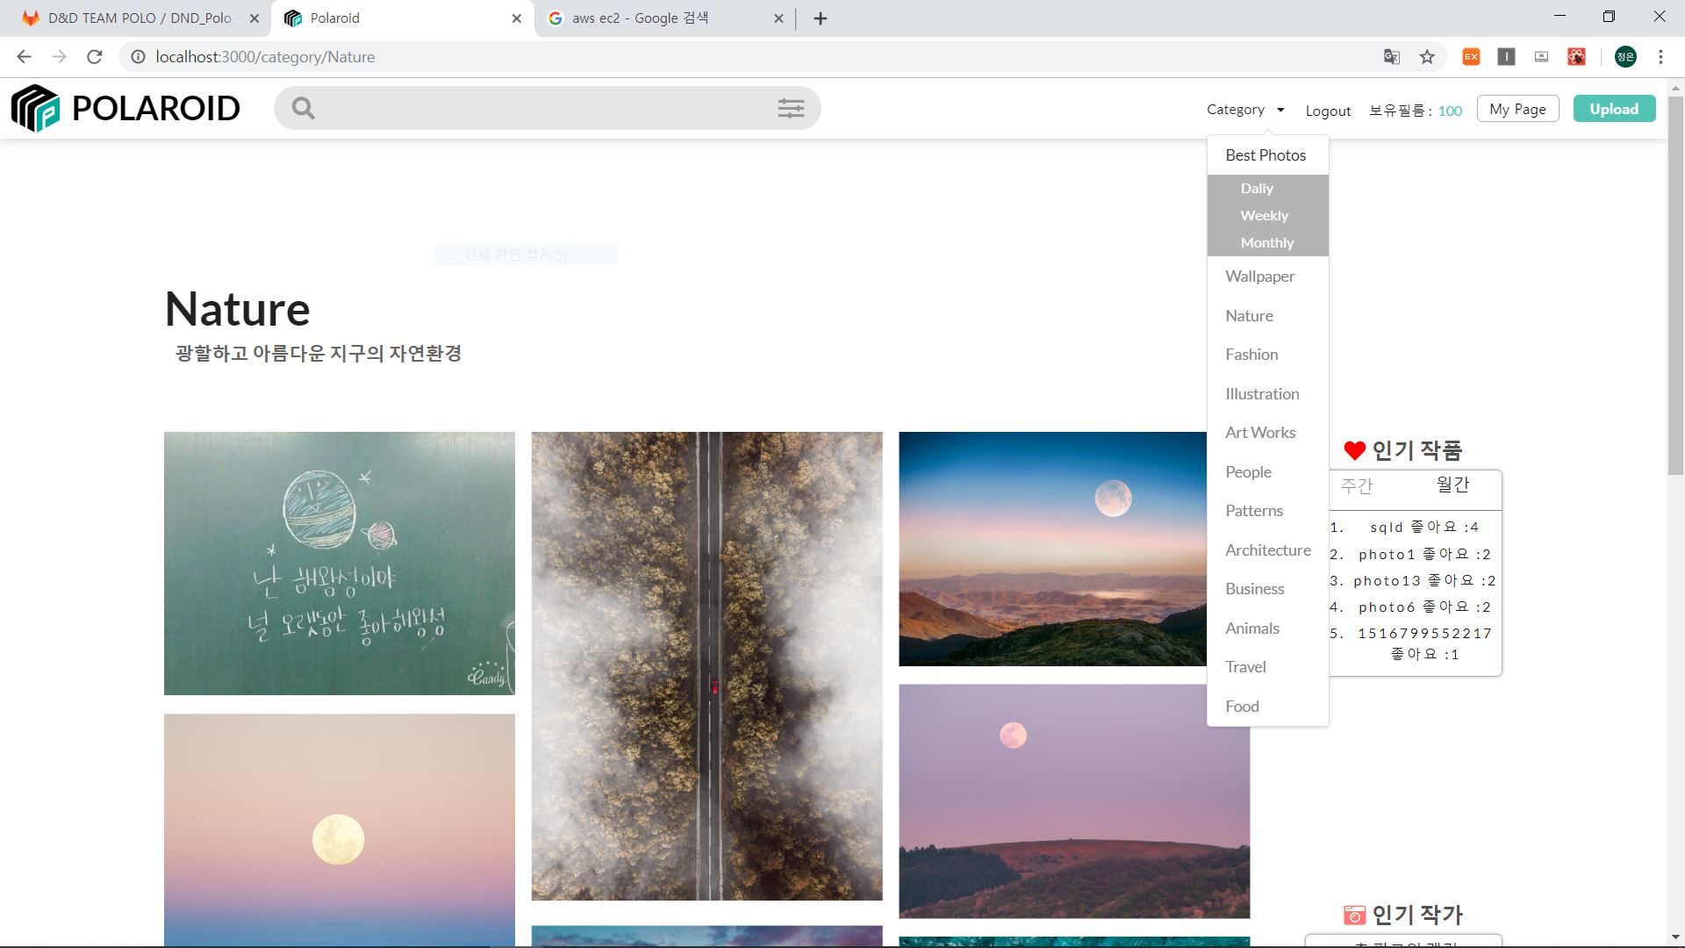
D&D POLO
2.1
주요 기능
카테고리
사진 분류

Slide 8
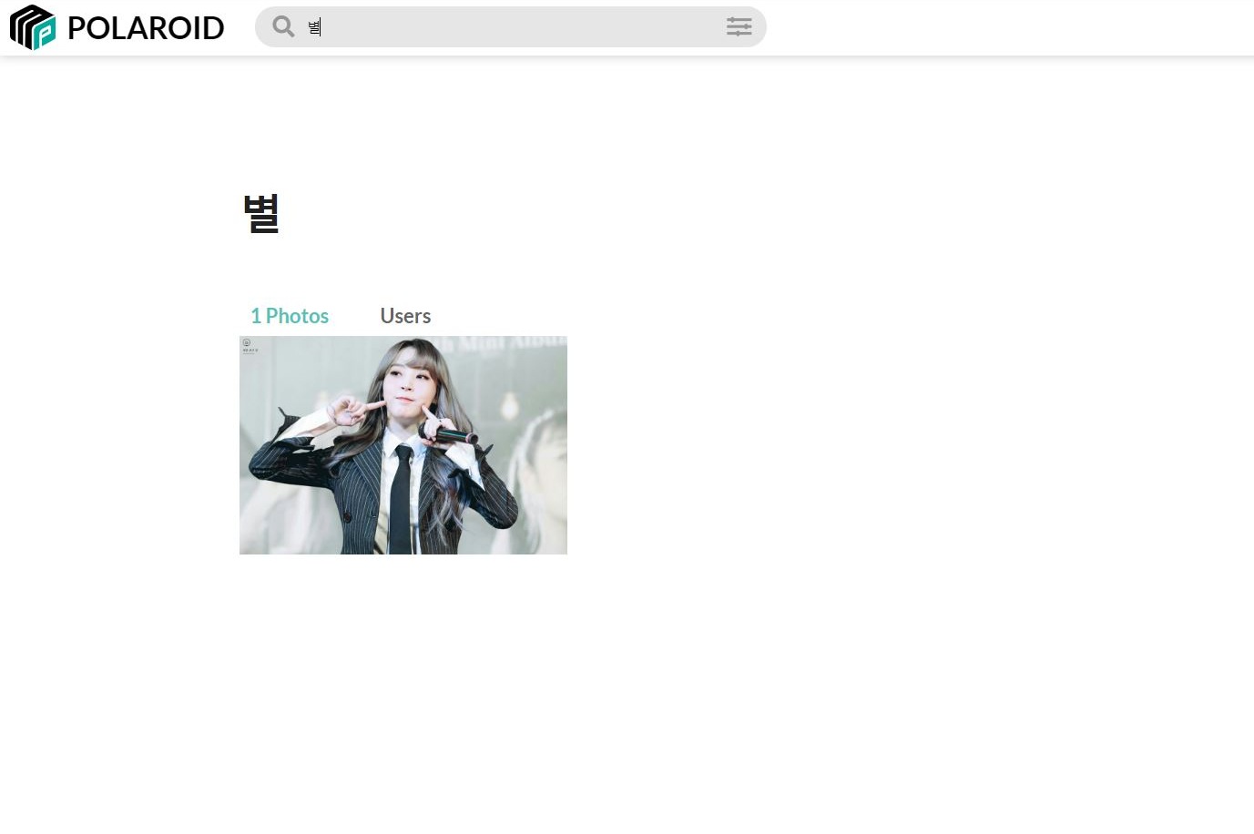
D&D POLO
2.1
주요 기능
태그
사진 분류, 검색 가능

Slide 9
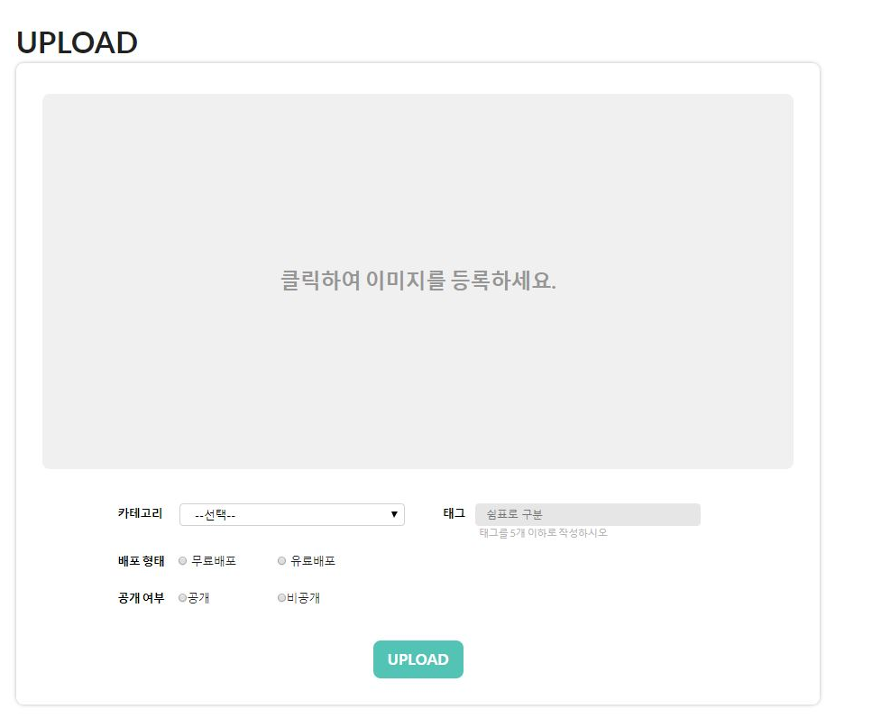
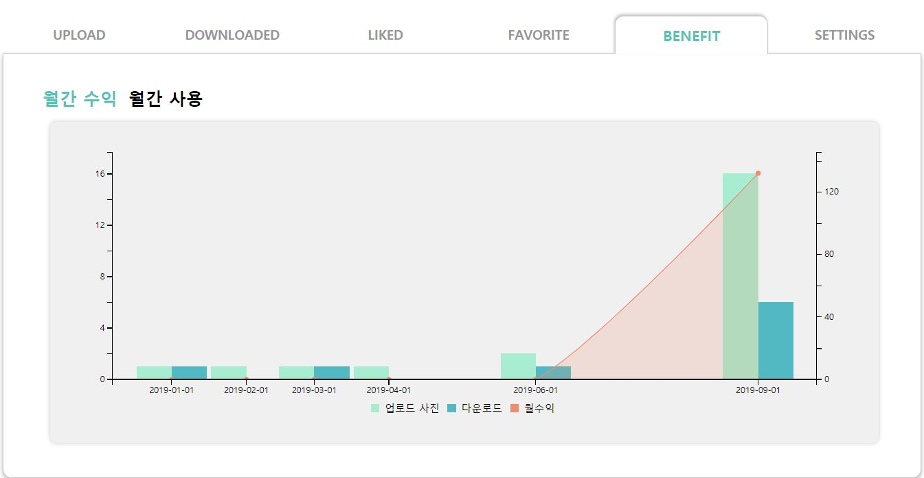
D&D POLO
2.1
주요 기능
사진 업로드, 판매
수익 창출
수익 창출

Slide 10
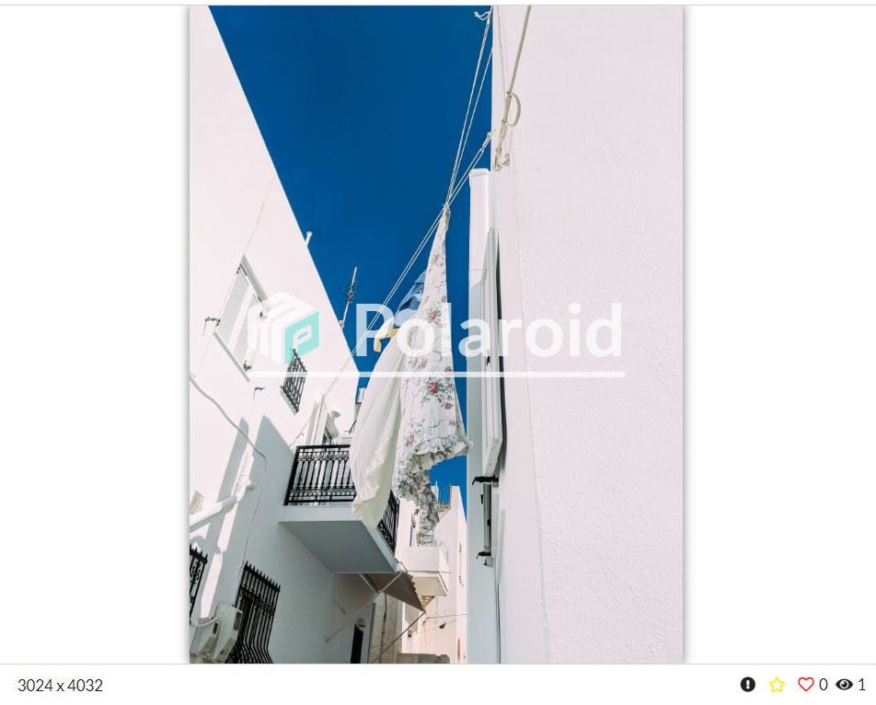
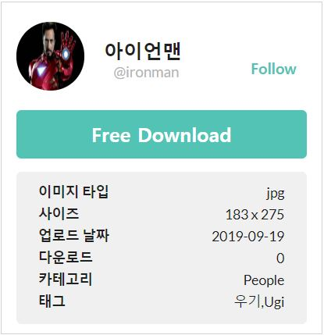
D&D POLO
2.1
주요 기능
사진 좋아요, 즐겨찾기
작가 팔로우
Notes:
사진에 좋아요를 누를 수 있고 즐겨찾기를 할 수 있다. 작가를 팔로우 할 수 있다.

Slide 11
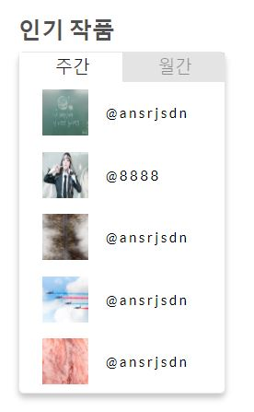
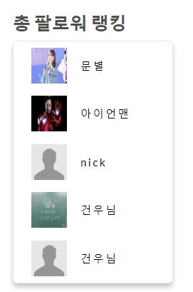
D&D POLO
2.1
주요 기능
랭킹
사진 ‘좋아요’ , 작가 ‘팔로우’
Notes:
사진의 좋아요 개수로 랭킹을 매긴다. 작가의 팔로우 개수로 랭킹을 매긴다.

Slide 12
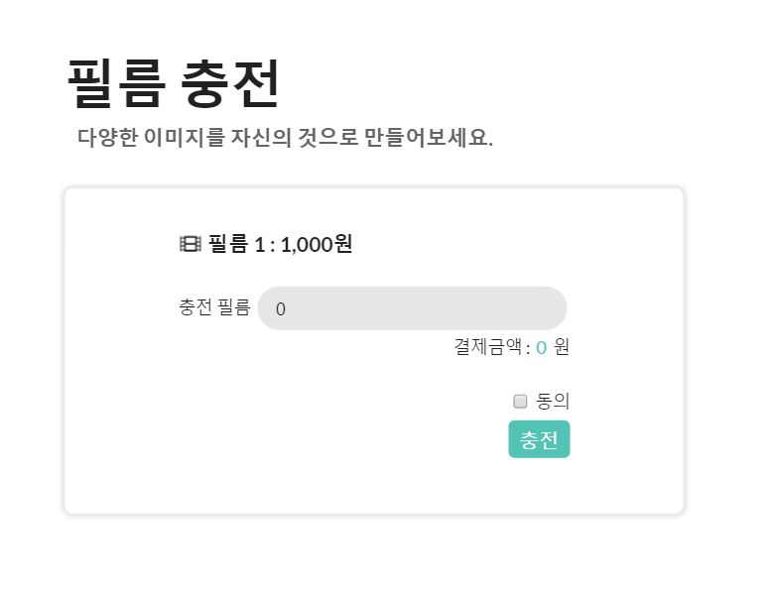
D&D POLO
2.1
주요 기능
결제
필름 충전 이용
Notes:
사진의 좋아요 개수로 랭킹을 매긴다. 작가의 팔로우 개수로 랭킹을 매긴다.

Slide 13
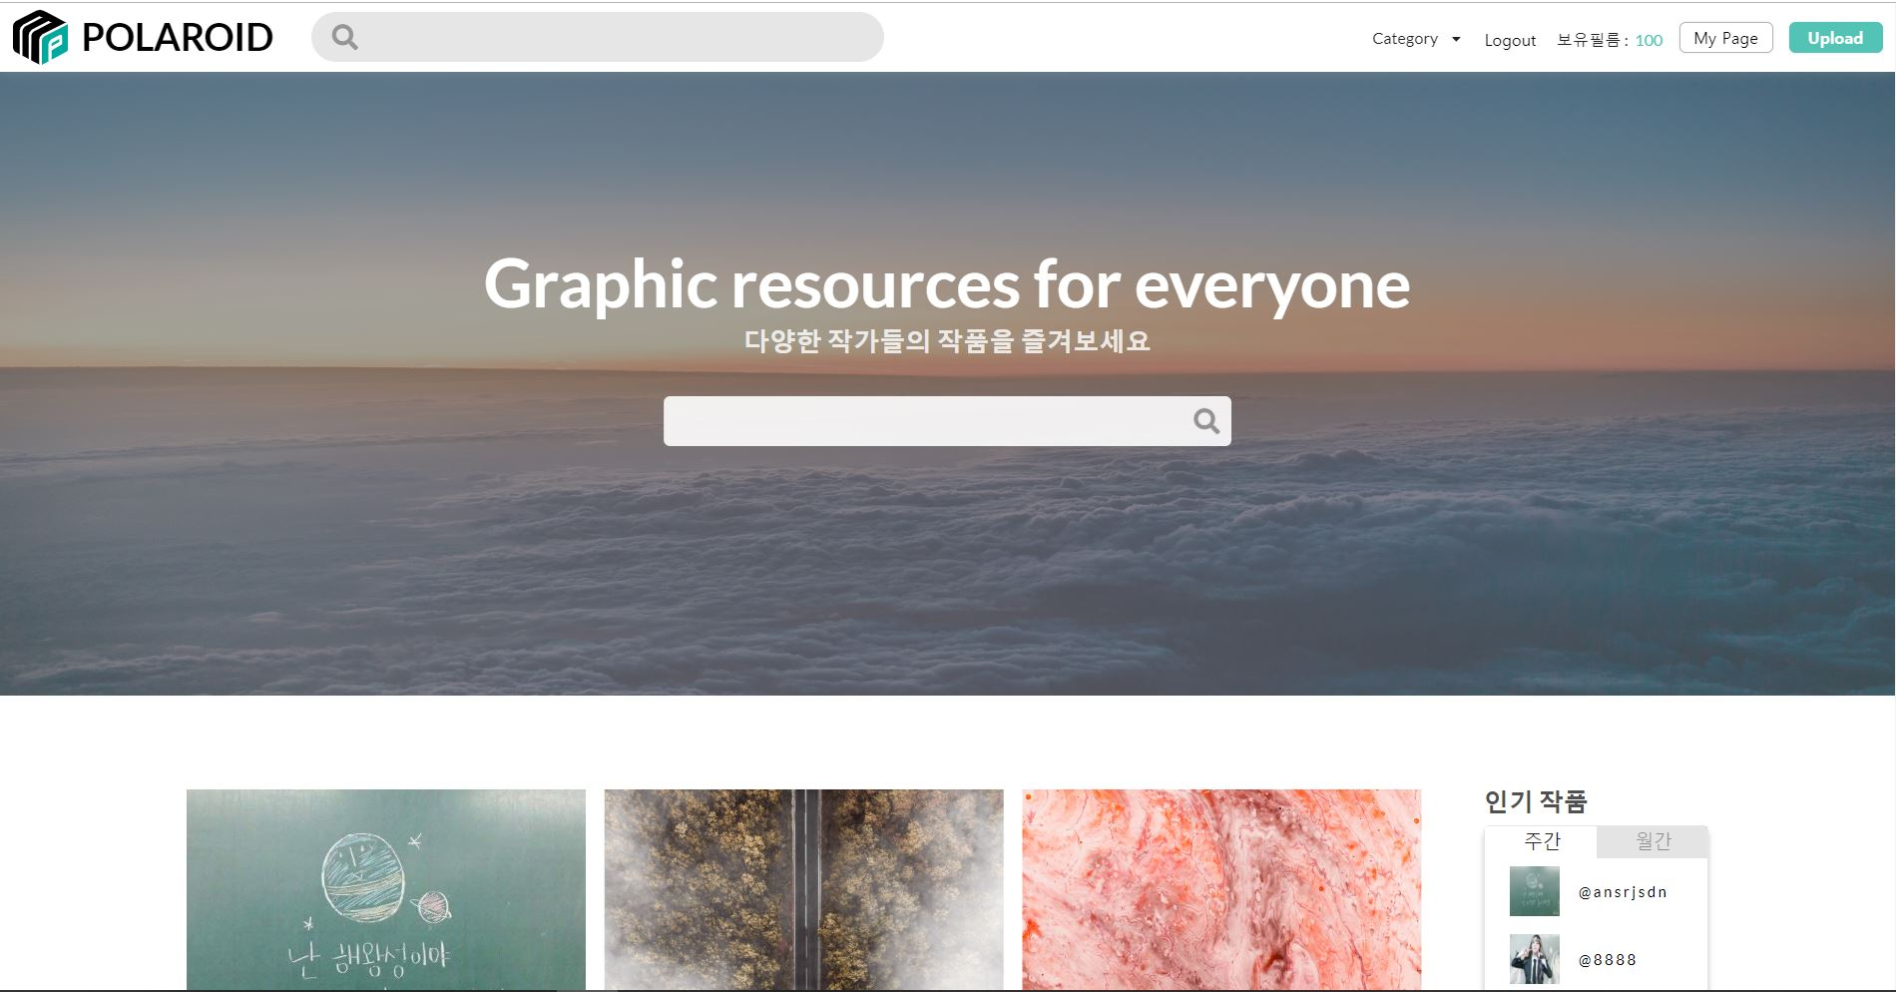
D&D POLO
2.2
Service UI – 메인 화면
Notes:
일일 랭킹으로 사람들의 관심을 이끈다.

Slide 14
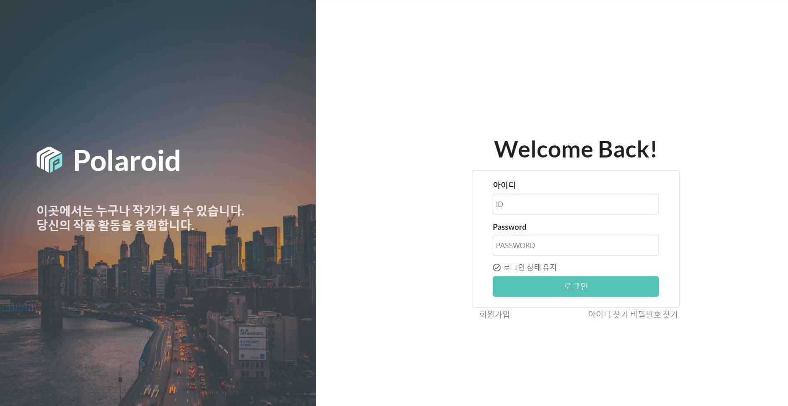
D&D POLO
2.2
Service UI - 로그인

Slide 15
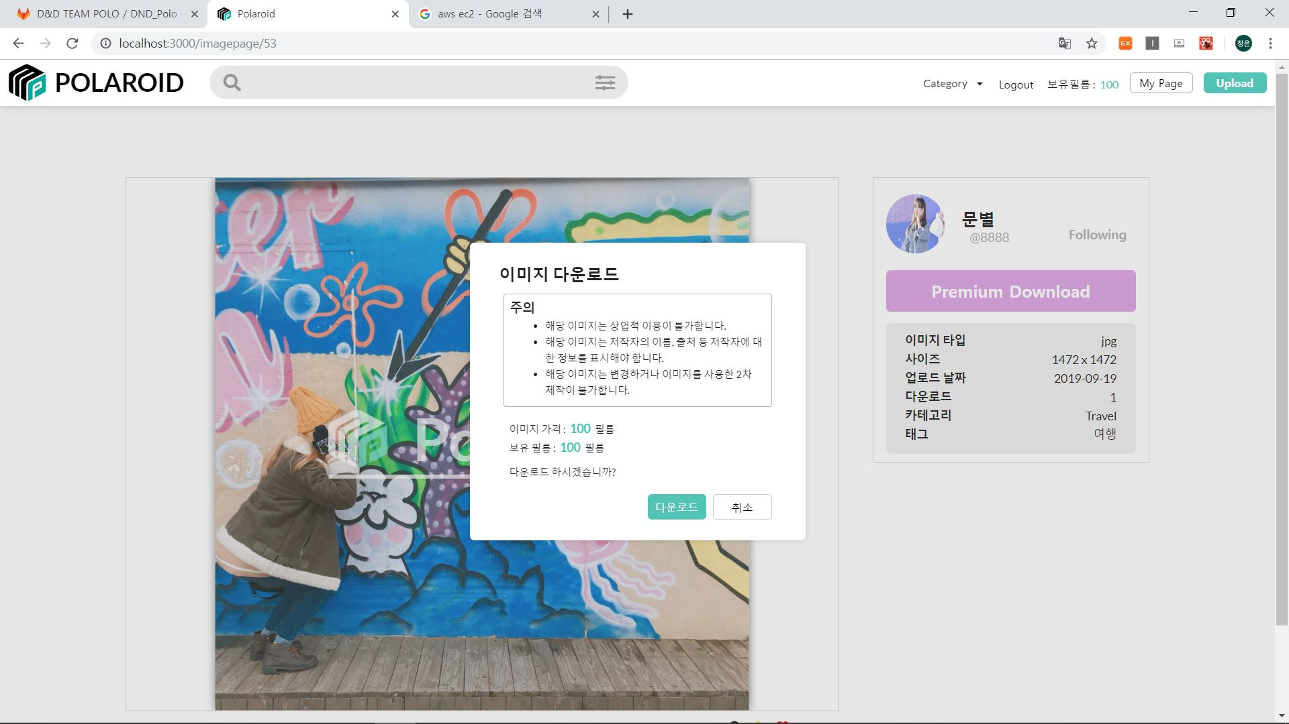
D&D POLO
2.2
Service UI – 이미지 다운로드
# 사진 정보
Notes:
이미지 다운로드시 그와 연관된 다른 이미지도 한눈에 파악 가능

Slide 16
Part 3.
진행 상황
Copyrightⓒ. Saebyeol Yu. All Rights Reserved.

Slide 17
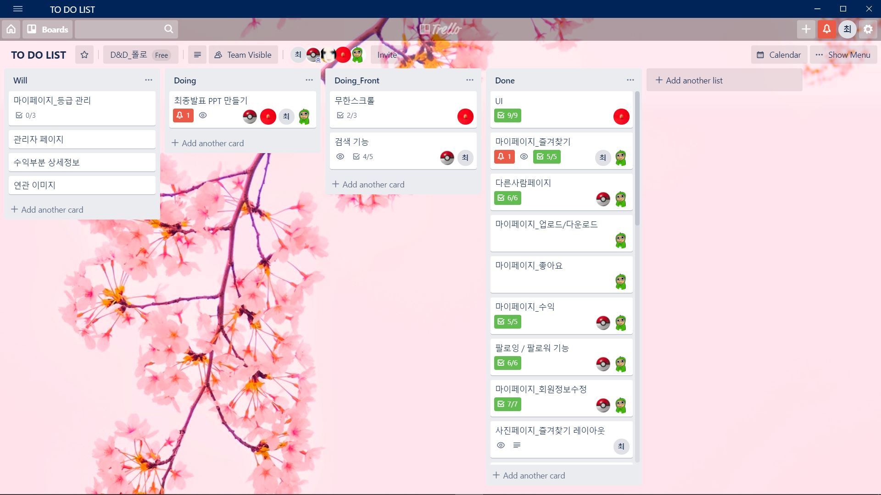
D&D POLO
3.1
진행률
Notes:
86%!

Slide 18
D&D POLO
3.2
미완성 기능
등급 관리
사용자 등급
관리자 페이지
수익부분 상세정보
연관 이미지
Notes:
등급 관리 프론트만 만들고 기능 없음

Slide 19
Part 4.
시연
Copyrightⓒ. Saebyeol Yu. All Rights Reserved.

Slide 20
Part 5.
느낀점
Copyrightⓒ. Saebyeol Yu. All Rights Reserved.

Slide 21
D&D POLO
5.
개인적 의견
프로그램 코딩 시 주석 부족
Trello 사용 부족
변수, 클래스 명의 규칙 부족
소통이 중요하다.
구체적인 계획이 반이다.
Too much 애자일
협업의 중요성
프로젝트에 대해 알게 된 것이 많았다
차근차근하자!
계획대로 될 줄 알았다…

Slide 22
D&D POLO
5.
기술적 느낀점 및 앞으로의 방향
Redux 또는 Mobx 의 필요성
React hooks
Aws

Slide 23
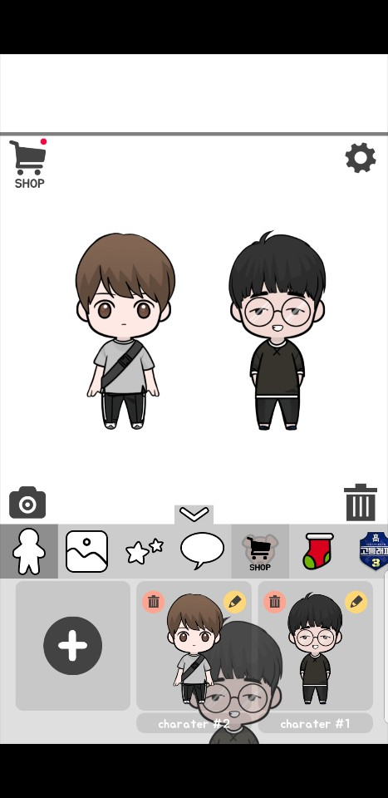


D&D POLO
INTRODUCE MEMBERS
And ROLES
문건우
BACK-END
& LEADER
최정은
FRONT-END
이은비
FRONT-END
& DESIGN
권예림
FRONT-END
표석훈
FRONT-END

Slide 24
감사합니다
Copyrightⓒ. Saebyeol Yu. All Rights Reserved.

